Slide 1

아이디어 제안서
정재호 ( 7.5일 )

Slide 2
목차
트렌드 분석
컨텐츠 분석
의도 / 목표
플레이 방식
SWOT 분석

Slide 3
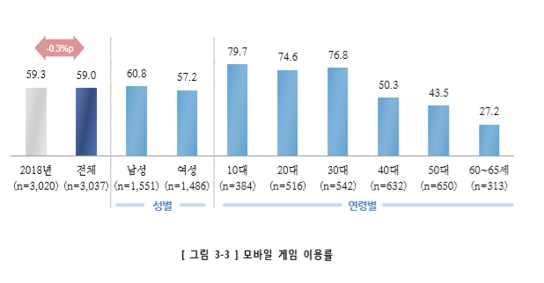
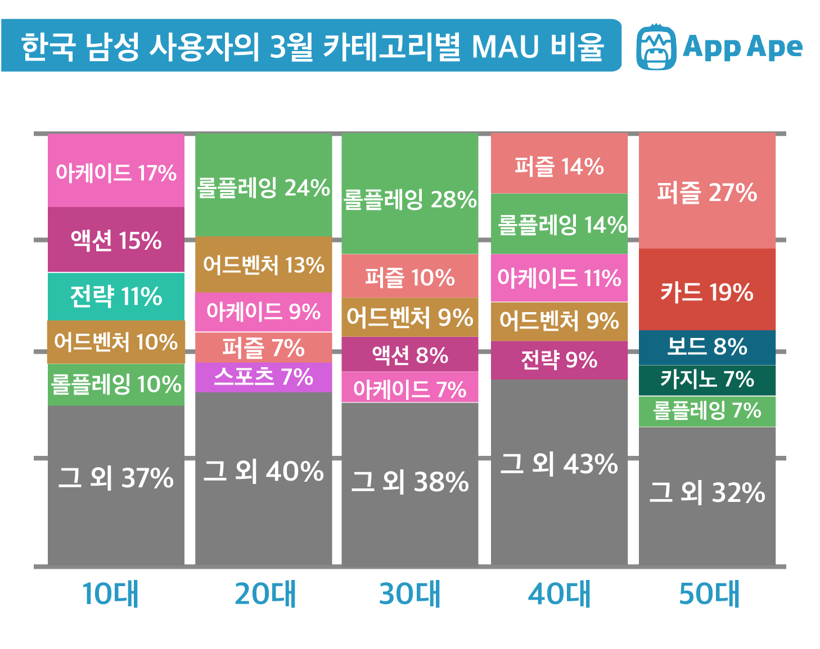
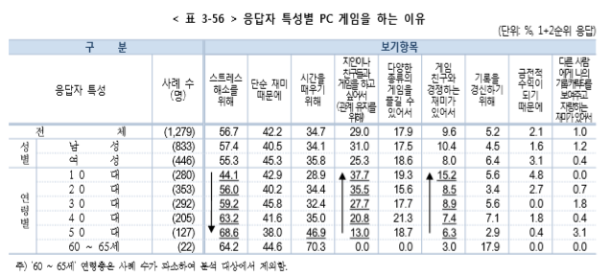
1. 트렌드 분석
10대의 게임 트렌드
게임시장에서 10대 20대의 비중이 매우 크게 작용함 장르 선호도는 20대 30대의 경우 RPG가 1위이고 10대의 경우 아케이드 게임과 액션 장르를 선호함
RPG 장르가 10대에게 외면 받는 대표적인 이유로 3가지를 꼽으라면 다음과 같음
10대의 경우 직접 플레이하는 장르를 선호한다. RPG 게임들이 대부분 자동사냥에 초점을 두어 개발이 진행됨
친구 관계가 매우 중요한 세대. 친구들과 함께 어울리기 위해서 pc방에 간다고 할 정도
게임에 직접적인 현금 투자가 힘들기 때문 (자동사냥을 지원하지만 현금 투자 없이 원활한 게임진행이 어렵기 때문)

Slide 4


2. 컨텐츠 분석
브롤 스타즈, 궁수의 전설이 10대 게이머에게 선택 받은 이유
쉬운 조작방식 조이스틱을 움직이는 것 만으로 진행되는 게임
평균 5분 이하의 짧은 플레이 타임 피로도 측면과 빠른 결과 피드백이 가능
쉬우면서 다양한 게임 컨텐츠 쟁탈전과 배틀로얄, 기타 등등 많은 컨텐츠
귀여운 캐릭터 유저 입장에서 불쾌감이 없는 캐릭터 디자인
유행에 직접적으로 영향을 많이 받음 반에서 3명이 같은 게임을 하면 얼마 후 반 전체가 같은 게임을 플레이
게임 플레이에 지장 없는 결제 방식 브롤스타즈 – 코스튬과 캐릭터 구매를 위한 현금 결제 궁수의 전설 – 숙련도가 게임 진행의 핵심요소, 과금과 무 과금의 갭 차이가 적음

Slide 5
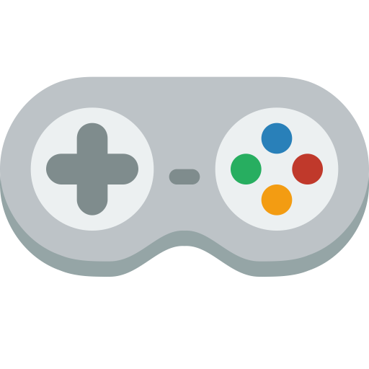
3. 의도 / 목표
제안 게임 기획 의도 / 목표
브롤스타즈, 궁수의 전설과 같은 간단한 조작으로 깊이 있는 전략성을 띄는 RPG를 기획
10대 유저를 통해 매출은 적지만 꾸준히 접속하는 성실 유저를 만드는 것을 목표
기존 RPG와 동일한 결과 중심적 즐거움인 자동 사냥보다는 직접적으로 게임에 참여함으로 과정 중심적 즐거움을 목표
적절한 게임난이도를 통해 지속적인 도전을 유도할 수 있도록 설계
10대 유저가 친구들과 경쟁을 할 수 있도록 SNS를 활용해 친구와 경쟁 환경을 제공
10대의 선호 게임 성향을 반영해 직접 플레이하는 즐거움을 유저에게 주는 것
Notes:
분석을 통한 의도/목표 내용 추가

Slide 6
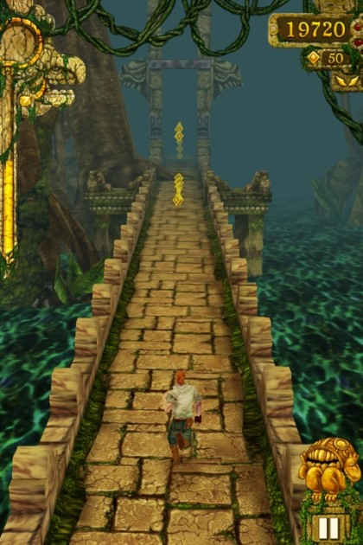
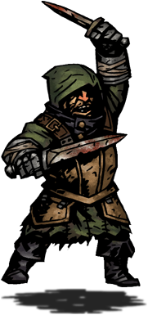
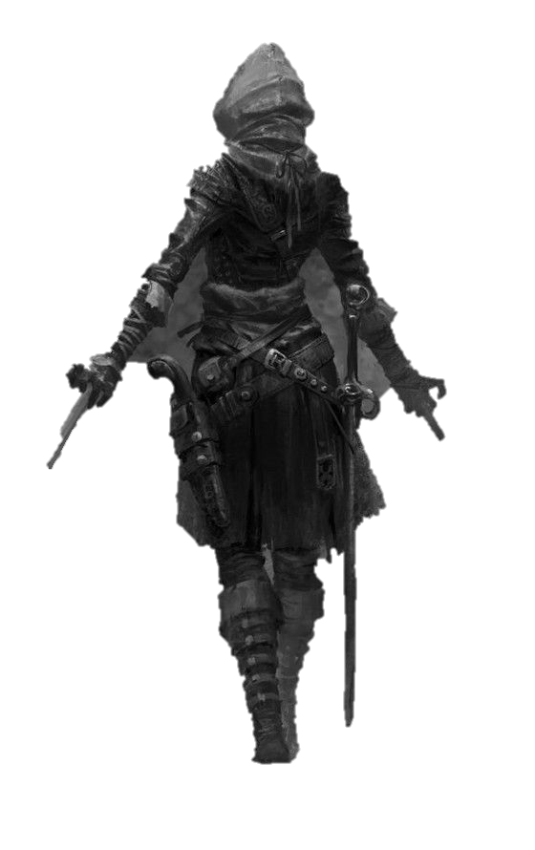
4. 플레이 방식
간략한 게임 소개
장르 | 캐주얼, 액션, RPG, 전략 핵 앤 슬래시, 쿼터 뷰 OR 탑 뷰 |  | 플랫폼 |  | 모바일
타겟 유저 | 수동 조작을 선호하는 10대 유저, 짧은 시간에 즐길 수 있는 RPG게임 찾는 유저
방향성 | 수동 조작, 캐주얼 | 권장 사양 |  | 중간
주요 시스템 | 스킬 커맨드, 캐릭터 수집/육성, 무기 수집, 도전 과제, 점수 경쟁
Notes:
탑뷰 – 쿼터뷰 고민

Slide 7
4. 플레이 방식
UI 소개
현재 스테이지
(번호)
현재 진행 점수
1
UI 번호 | 기능 | 의도
1 | 진행상황출력 유저 편의 기능 | 유저의 현 게임 진행 상황을 확인하는 용도로 사용, 깔끔한 UI 디자인으로 직관적으로 정보를 전달하는 것이 목표
2 | 1회용 카드 스킬/ 아이템 사용 시 카드를 뽑는 듯한 연출 사용 후 UI 출력 x | 주로 오른손으로 전투를 한다고 가정하면 왼손으로 전투에 필요한 아이템을 쉽게 사용하게 하기 위해 왼쪽에 배치함
3 | 전투 포인트 몬스터 처치 OR 공격시 획득 | 우측 빈 공간을 활용해 스틸 사용에 필요한 포인트를 쉽게 확인하도록 함
4 | 엑티브/패시브 스킬 | 오른손으로 전투를 한다고 가정했을 스킬 UI가 왼쪽에 있다면 시야가 외쪽에 치우쳐 답답해 보일 수 있음 아래에 둔 이유는 공격하는 중간에 잘못터치 하는 것으로 아까운 스킬 포인트를 낭비하는 상황을 방지하기 위함
2
3
2
2
4
Notes:
탑뷰 – 쿼터뷰 고민
기본적으로 스마트 폰을 사용할 때 하는 조작을 대부분 게임에서 활용할 수 있도록 하면서 유저가 쉽고 편하게 게임에 적응할 수 있게 하고 즐길 수 있게 하고, 짧은 플레이 타임을 설계함으로 유저가 쉽게 피로해지지 않도록 하고
RPG의 핵심인 보상을 통해 유저의 캐릭터를 육성해 다음 던전에서 효과적인 전투를 할 수 있게 하고, sns를 통해 친구와 점수 겨루며 경쟁심을 자극하여 오랜 시간 게임을 플레이하도록 한다.

Slide 8
4. 플레이 방식
게임 시작 전
유저는 사용할 캐릭터와 무기를 선택
캐릭터
 | 기능 | 의도
캐릭터 | 조건을 만족 시 ‘자동’ 발동하는 스킬 | 다양한 컨셉으로 유저의 선택의 폭을 넓혀주고 보다 전략적인 게임 참여가 가능 하도록 함
무기 | 조건을 만족 시 ‘수동’ 발동하는 스킬
1회용 카드 | 던전시작시 3장을 랜덤으로 지급 받음, 캐릭터와 무기의 스킬과는 반대로 즉시 시전이 가능한 아이템 등급이 존재, 적절히 사용하면 무기, 캐릭터와 시너지를 통해 효율이 올라감 | 1회용이라는 제약으로 유저가 스킬을 사용하는데 있어 고민을 하게 함, 랭킹 도전에 사용하도록 과금 요소를 추가할 수 있음
버프
아이템
X3
Notes:
플레이에 도움이 되는 1회용 카드(아이템 또는 버프)를 3개를 받음
(회복 물약, 돌진 아이템, 무적아이템, 공격력 증가, 방어력 증가, 생명력 증가)
1회용 카드에도 등급이 있으며 해당 등급이 높으면 높을 수록 좋은 성능을 보유
재화를 통해 구매 시 100% 최고 등급의 카드를 받고 시작할 수 있게 함
(랭킹 도전을 위해 사용하는 필수 아이템)
( 게임 초기에 소량 지급 후에 유저의 경험을 통해 구입하도록 유도)
정형화된 게임플레이 방식에 다양성을 줄 수 있도록 하는 장치로 사용

Slide 9
4. 플레이 방식
전투 방식
몬스터는 일정 시간 차이를 두고 지속적으로 생성됨 | 게임을 방치했을 때 페널티를 최대화해 유저가 한시도 방심할 수 없도록 함 또한 유저가 늘어나는 몬스터의 양을 직접적으로 확인하는 것을 통해 이후 플레이를 어떤 방식으로 할지 결정할 수 있게 함
몬스터는 유저의 반대 방향으로 이동하며 유저를 공격하며 진로를 방해함
유저는 몬스터 로부터 지속적인 데미지를 받으며 게임을 진행
몬스터의 수가 늘어나면 한번에 받는 데미지가 증가하게 됨
터치를 통해 몬스터를 공격가능 ( 한번에 한 몬스터 )
처치에 걸리는 시간보다 생성되는 시간이 짧은 경우 자연스럽게 몬스터의 수가 늘어남
계속 플레이를 하기 위해서 유저는 몬스터가 쌓이기 전에 빨리 처치 해야함
게임 진행 상황
몬스터
진행 방향
처치 포인트
1회용 카드
진행 방향
유저
무기 스킬

Slide 10
4. 플레이 방식
스킬 방식
기능 | 유저가 직접 사용을 결정할 수 있는 것은 카드와 무기 스킬 뿐 | 엑티브 스킬의 경우 직접 범위를 지정하는 방식으로 진행
 | 1회용 카드는 소멸 후 다시 획득 불가능
 | 무기 스킬의 경우 포인트를 모아야 사용 가능
 | 처치포인트는 몬스터를 공격하는 만큼 쌓임 | 손가락이 지나간 영역에 데미지 또는 영역을 지정해 데미지
 | 처치포인트가 N배수 만큼 쌓였을 때 사용 가능 횟수를 1 증가시킴
 | 카드를 통해 몬스터를 처치하는 경우 동일하게 처치 포인트를 적립
의도 | 플레이에 제약을 걸어 전략적인 플레이를 유도, 짧은 시간안에 랜덤으로 획득했던 1회용 카드와 무기의 시너지를 연구해 바로 게임에 적용하도록 함 | 단순 터치를 통해 전투를 진행 하는 것 보다 훨씬 더 효과적으로 게임에 집중할 수 있게 함 또한 범위를 어떻게 지정하느냐가 전략적으로 사용될 수 있음 + 핵 앤 슬래쉬 요소로 스킬을 사용하는 쾌감을 유저에게 선사
게임 진행 상황
몬스터
몬스터
처치 포인트
1회용 카드
몬스터
몬스터
몬스터
몬스터
몬스터
몬스터
몬스터
몬스터
유저
무기 스킬

Slide 11
4. 플레이 방식
점수 측정 방식
구분 | 기능 | 계산 | 의도
결과 점수 | 게임이 종료되었을 때 최종적인 게임의 결과를 보여준다. 해당 던전을 돌면서 획득한 아이템과 함께 출력된다. | 플레이점수 + 처치포인트 + 추가점수(아이템 효과) | 유저가 최종적인 결과 값을 확인해 앞으로 육성 방향을 정하는데 사용할 수 있음
플레이 점수 | 플레이 과정에서 일시 정지 시 출력되는 점수 | 이동 거리 점수 + 스테이지 클리어 점수 + 처치 포인트 | 스테이지 진행 상황 UI와 함께 사용되어 일시정지 이후 다시 게임을 플레이 할 때 유저에게 진행 상황을 이해하기 쉽게 알려줌
처치 포인트 | 몬스터를 처치 하거나 데미지를 주었을 때 획득할 수 있는 점수로 스킬을 사용하기 위한 조건으로 사용되기도 함 | 처치 = +5 데미지 = +1 | 직접 게임을 플레이하는 이유를 만듬, 몬스터에게 데미지를 주었을 때 받는 1포인트를 통해 게임을 끝까지 플레이해야 하는 이유가 될 수 있음
추가 점수 | 아이템 효과로 증가 하는, 결과 점수에 더해지는 추가 점수 (ex 점수+10%) 결과 점수 출력에 직접적으로 영향을 주지만 그것 외에는 효과가 다른 아이템에 비해 낮음 | 캐릭터, 무기, 카드의 추가 효과 | 무기와 캐릭터를 수집해야 하는 이유로 작용, 점수 계산을 제외하면 플레이 전반에 영향이 매우 없어 해당 아이템을 선택할 시 소량의 페널티가 존재, 전략적으로 아이템을 세팅하도록 하는 기능을 수행
Notes:
1000(+233213)

Slide 12
4. 플레이 방식
웨이브 단위 구분
기능 | 목적
항상 시작은 1번 웨이브 | 유저의 성장이 필수적으로 작용하도록, 유저의 경험을 통해 상대적인 성장을 체험하고 성장의 동기 부여를 목적으로 함
웨이브가 증가하면 출현하는 몬스터의 기본 능력치가 증가함
웨이브 진행상황을 점수에 반영 (1웨이브 진행 500점 +2웨이브 절반 진행 250점+ 1웨이브 클리어 보상 500점) | 최종적인 목표를 위해 작은 목표를 세우 듯 유저에게 잦은 목표 달성의 기쁨을 느끼도록 함
마지막 웨이브의 경우 유저 캐릭터의 HP가 전부 소진될 때까지 무한 반복 | 최종적으로 높은 난이도의 컨텐츠를 통해 고득점과 랭킹 도전의 동기 부여를 함
마지막 웨이브 또한 기존의 웨이브와 동일한 길이를 이동시 더 큰 보상을 지급함
500 700 900 1000 1100
유저
예시
Notes:
시스템을 안적음

Slide 13
4. 플레이 방식
재화 소비 방식
기능 | 의도/목적
지속적인 게임 플레이에 영향을 주는 요소, 던전에서 획득하는 재화로만 육성 가능 | 기본적으로 주어지는 재화를 통해 육성하도록 하여 과금 유저와 비과금 유저의 갭차이를 최소화
육성
재화
(골드+@)
캐릭터 구입
육성/강화 다음으로 영향력을 주는 요소, 특정 조건을 만족할 시에 현금이 아닌 던전 재화로 구매가능 | 노력의 정도에 따라 과금 유저와 비슷한 레벨에서 경쟁이 가능하도록 설계
코스튬
현금 결제 요소 | 매력적인 캐릭터 상품으로 구매욕구 증진

Slide 14
4. 플레이 방식
육성 방식
구분 | 강화 요소 | 기능
캐릭터 능력치 | 이동속도 | 웨이브 이동 속도를 증가
 | 공격력 | 기본 공격 데미지 상승
 | 방어력 | 피해 감소
 | 생명력 | HP최대치 증가
 | 캐릭터 스킬 데미지 | 스킬 퍼센트 데미지 증가
 | 재화 획득량 | 결과 보상 획득량 증가
장비 | 데미지 증가 | 기본 공격 데미지, 장비 스킬 데미지 증가
구분 | 기능 | 의도
캐릭터 육성 | 재화를 소비해 캐릭터 육성 | 캐릭터의 기본 능력치와 스킬 특성에 맞게 전략적인 선택을 유도
 | 최대 8레벨, (1레벨 제외) 레벨 당 2개의 육성 포인트 지급
 | 능력이 강화 등급은 0~3까지 존재
 | 최대 레벨기준 일부 능력치 강화 불가
장비 강화 | 실패라는 단어는 출력되지 않음 | 필수 아이템을 통해 얻는 스트레스를 최소화 타 RPG장르와 달리 원활한 강화 진행으로 유저 친밀도 상승
 | 강화등급이 오를 수록 비용이 증가

Slide 15
5. SWOT 분석
장점
단점
매우 친숙한 조작방법으로 유저가 쉽게 적응 가능함
친숙하지만 전혀 다른 독창성을 중요하게 생각하는 유저에게 어필가능
화면 제스처를 활용한 다양한 전투 방법을 구상
쉬운 조작과 쉽게 이해할 수 있는
익숙한 조작방법으로 인해 유저가 쉽게 질릴 가능성 있음
너무 캐주얼 해지면 RPG특유의 성장의 재미가 떨어질 수 있음
오히려 기존 RPG와 다른 전투방식으로 ‘호불호’가 갈릴 수 있음
기회
위협
캐주얼한 게임을 즐기는 10대에게 게임성을 검증 받을 수 있음
난이도 조절과 컨텐츠 추가를 통해 지속 적인 유저 유입을 기대할 수 있음
기존의 RPG 게임과는 다른 조작방식으로 유저에게 새로운 경험을 줄 수 있음
20, 30대 유저에 비해 10대는 매출에 영향력이 없음
자칫 잘못하면 이도 저도 아닌 게임이 될 수 있음
출시 초기 마케팅 방법을 깊게 고민해 볼 필요가 있음

